Slide 1

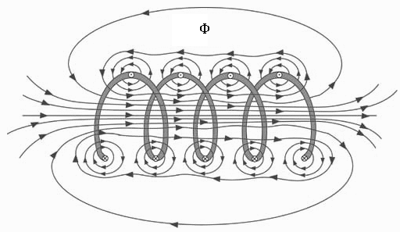
Лекция 9.
Основные законы магнитного поля
2013

Slide 2
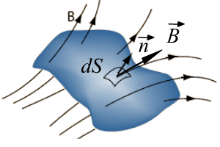
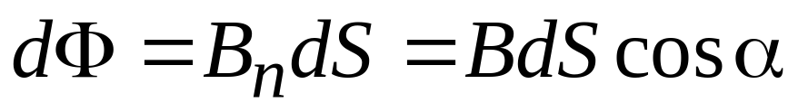
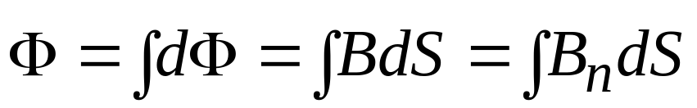
Магнитный поток - мера силы и протяженности магнитного поля
Графическое представление магнитного поля:
касательные к линиям магнитного поля совпадают с направлением вектора B;
густота линий пропорциональна модулю индукции магнитного поля.
Магнитный поток пропорционален числу линий индукции магнитного поля.
2

Slide 3
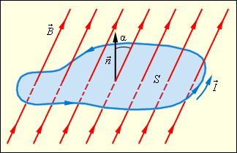
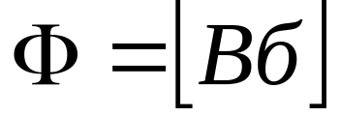
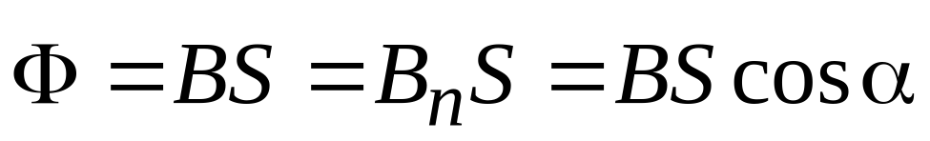
Магнитный поток
Магнитный поток однородного поля (B=const):
В СИ единицей магнитного потока
является Вебер (Вб, размерность
— В·с = кг·м²·с−2·А−1),в системе СГС
— максвелл (Мкс); 1 Вб = 108 Мкс.
Bn – проекция вектора магнитной индукции на направление нормали к поверхности;
α – угол между нормалью и линиями магнитной индукции.
3

Slide 4
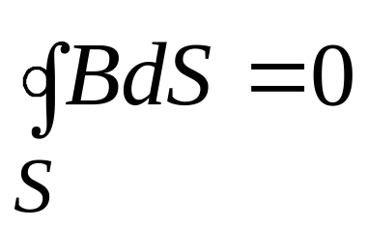
Теорема Гаусса для вектора B
Поток вектора магнитной индукции через любую замкнутую поверхность равен нулю:
Магнитные линии не имеют ни
начала, ни конца (число входящих
в объем линий равно числу
выходящих линий из этого объема).
Магнитное поле не имеет источников.
Это означает, что в классической электродинамике невозможно существование магнитных зарядов, которые создавали бы магнитное поле подобно тому, как электрические заряды создают электрическое поле. Магн. поля создаются электрическими токами.
4

Slide 5

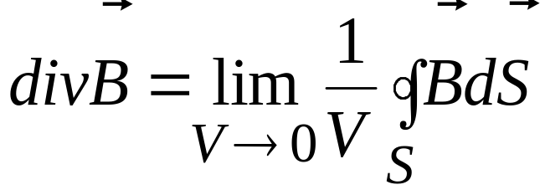
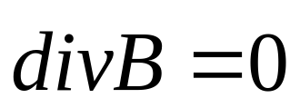
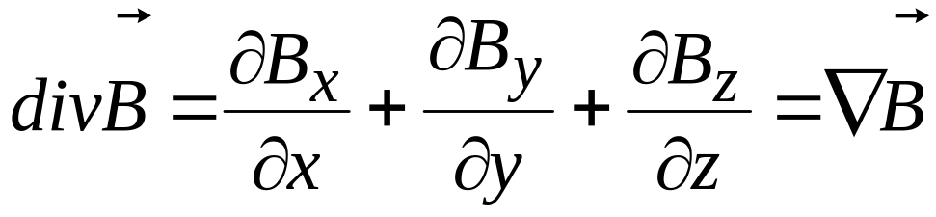
Теорема Гаусса для вектора B в дифференциальной форме
Дивергенция
операция дифференцирования, в результате применения
которой к векторному полю получается скалярное поле
Силовое поле с нулевой дивергенцией называют соленоидальным (вихревым):
векторный дифференциальный оператор набла
5

Slide 6

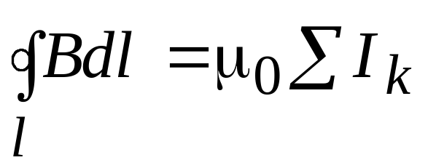
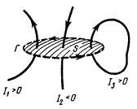
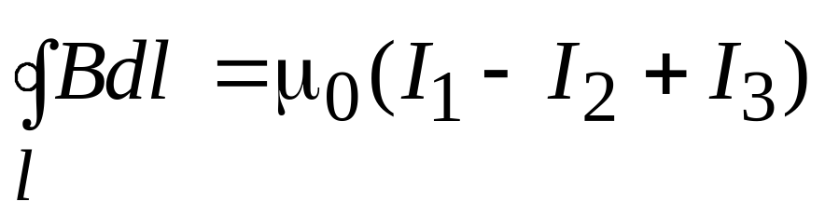
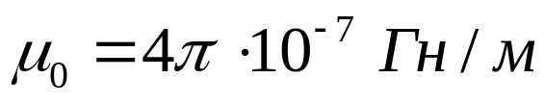
Теорема о циркуляции вектора B
Циркуляция вектора по произвольному контуру равна произведению μ0 на алгебраическую сумму токов, охватываемых контуром (закон полного тока).
Ток считается положительным, если его направление связано с направлением обхода по контуру правилом правого винта.
Магнитная постоянная —
физическая константа, скалярная
величина, определяющая плотность
магнитного потока в вакууме
6

Slide 7
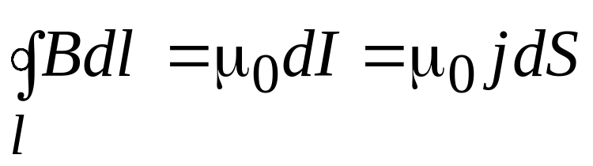
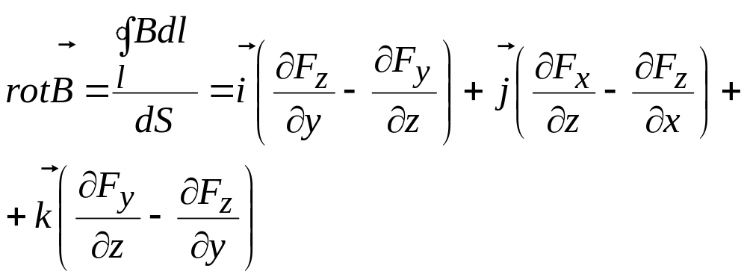
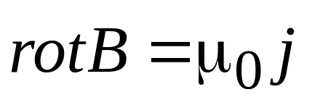
Теорема о циркуляции вектора B в дифференциальной форме
Закон полного тока для бесконечно малой окружности площадью dS c током dI:
7

Slide 8
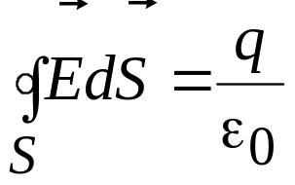
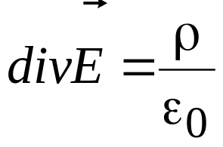
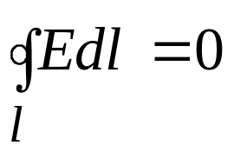
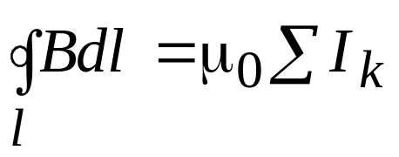

Сравнение основных законов электрического и магнитного полей
 | Электрическое поле | Магнитное поле
тип поля | потенциальное | Вихревое, соленоидальное, непотенциальное
теорема Гаусса
теорема Гаусса в диф. форме
теорема о циркуляции
т. о циркуляции в диф. форме
8

Slide 9
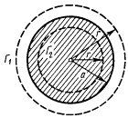
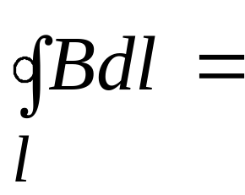
Применение теоремы о циркуляции вектора B
1. Магнитное поле прямого тока
Постоянный ток I течет вдоль прямого бесконечного провода, имеющего сечение радиусом а. Найдем индукцию внутри и снаружи провода.
9

Slide 10

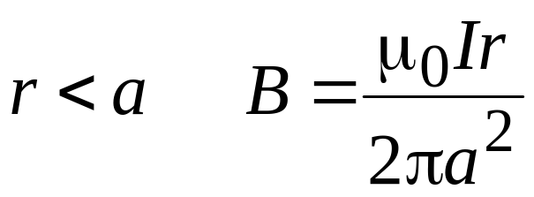
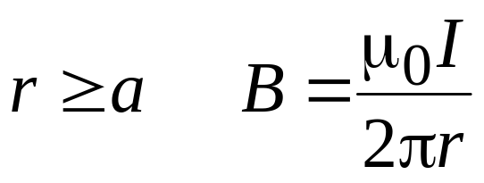
Применение теоремы о циркуляции вектора B
1. Магнитное поле прямого тока
Если провод имеет форму трубки, то магнитное поле внутри отсутствует (согласно теореме о циркуляции).
10

Slide 11
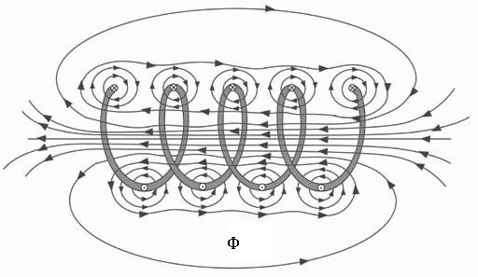
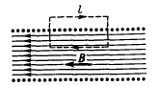
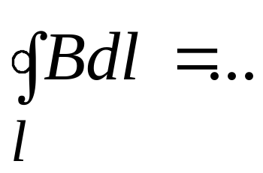
Применение теоремы о циркуляции вектора B
2. Магнитное поле соленоида
Постоянный ток I течет по проводнику, намотанному по винтовой линии на поверхность цилиндра (соленоид). Найдем индукцию внутри и снаружи соленоида.
n – число витков соленоида на единицу длины
11

Slide 12
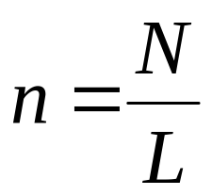
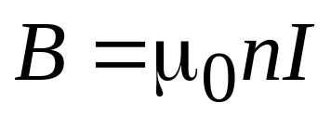

Применение теоремы о циркуляции вектора B
3. Магнитное поле соленоида
N – общее число витков соленоида;
L – длина соленоида.
Опыт показывает, что чем длиннее соленоид, тем меньше магнитное поле снаружи от него.
Для бесконечного соленоида:
Внутри снаружи
Магнитное поле внутри соленоида однородно!
12

Slide 13
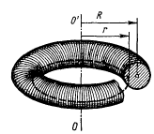
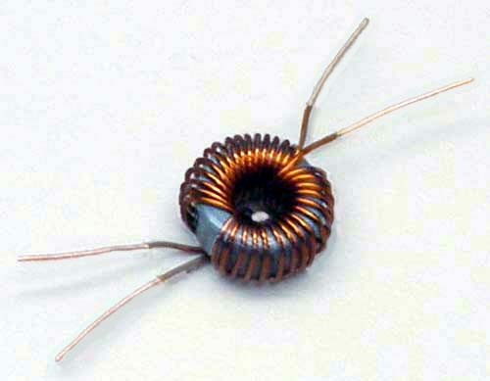
Применение теоремы о циркуляции вектора B
3. Магнитное поле тороида
Постоянный ток I течет по проводнику, намотанному на каркас в форме тора. Найдем индукцию внутри и снаружи тороида.
n – число витков соленоида на единицу длины
13

Slide 14
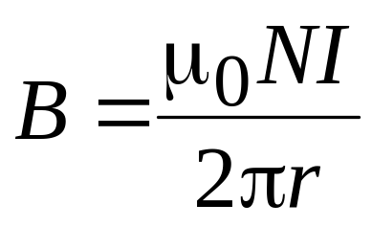
Применение теоремы о циркуляции вектора B
3. Магнитное поле тороида
внутри
снаружи
14

